Slide 1


МЕЖДУНАРОДНЫЙ СИМПОЗИУМ
«СОЗДАВАЯ БУДУЩЕЕ»
Будущее научных космических исследований
Андрей Садовский
Ученый секретарь ИКИ РАН
НАУЧНОЕ ШОУ
О ФАНТАСТИКЕ
«БУДУЩЕЕ РЯДОМ»

Slide 2
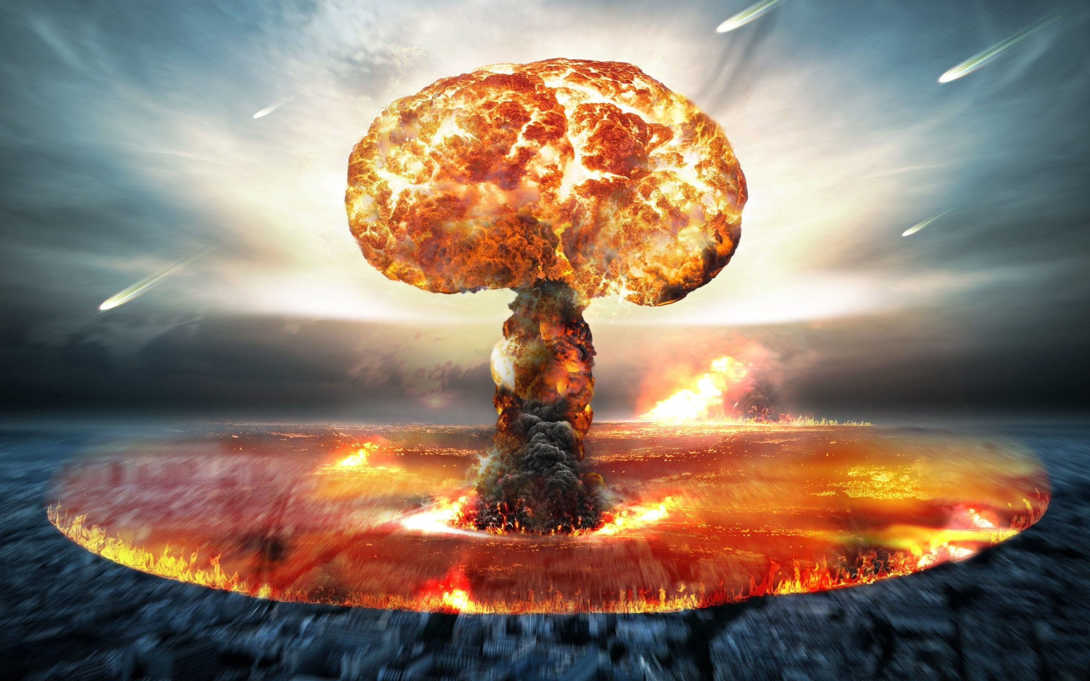
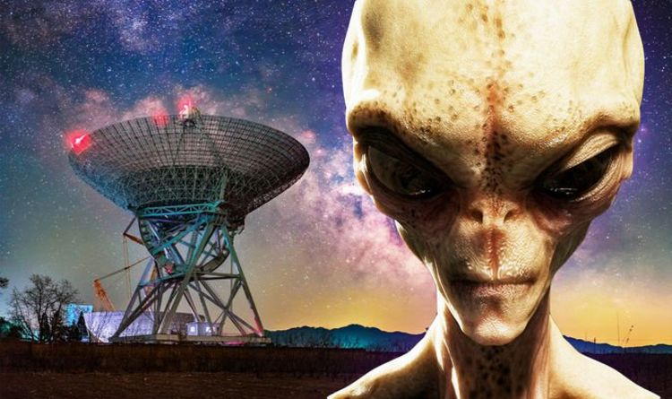
Два сценария
Пессимистический
Оптимистический

Slide 3
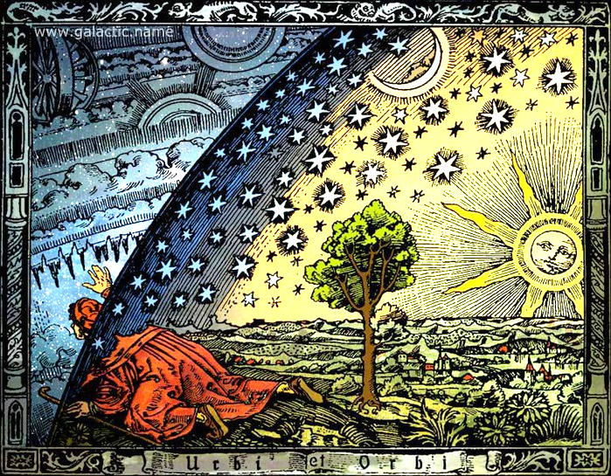
Космические исследования. Зачем?
Фундаментальные («чистая наука»)
  Исследования Вселенной
    Исследования физических процессов в астрономических объектах (астрофизика)
    Исследования звездных систем и планет вне Солнечной системы
    Исследование планет, спутников и малых тел Солнечной системы
    Исследования Луны
    Исследования Земли из космоса
    Исследования законов мироздания
    Исследования человека и живых организмов
Прикладные (ради создания новой техники и технологий)

Slide 4
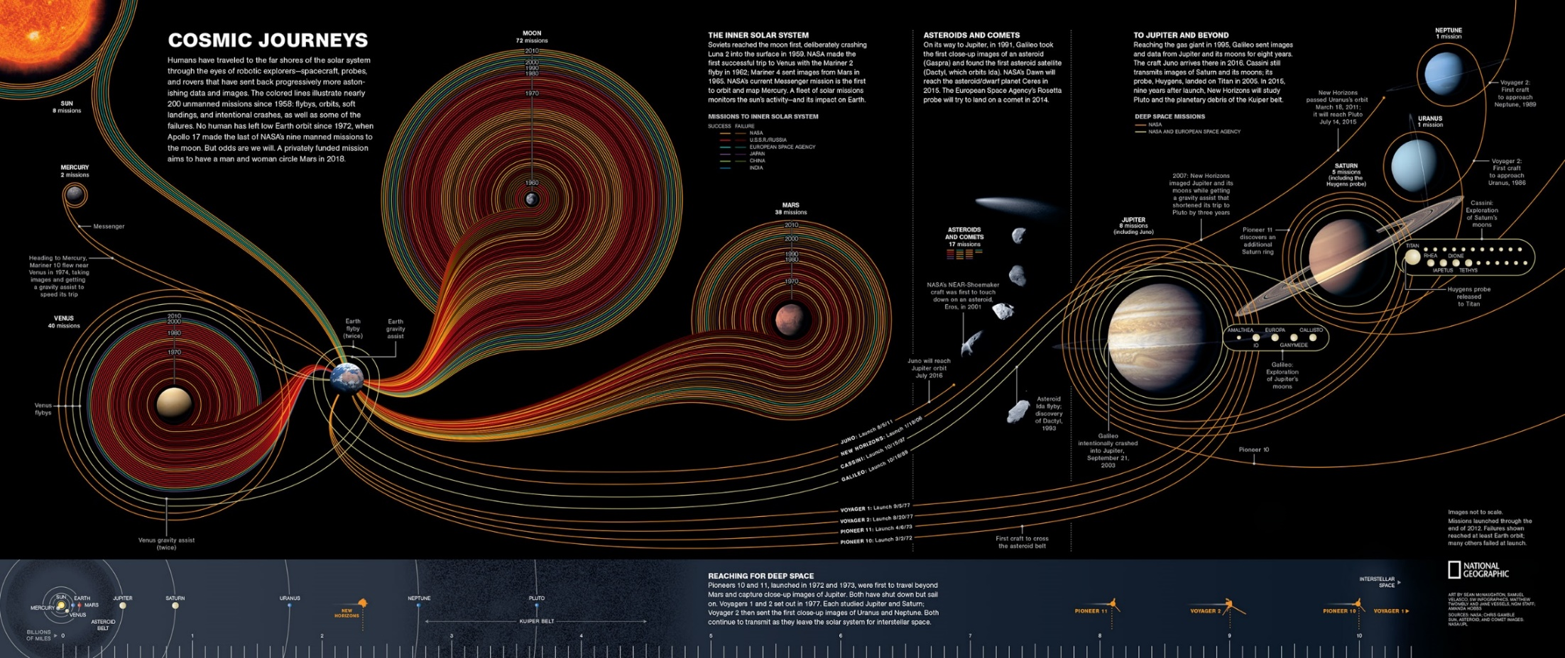
Земляне в Солнечной системе

Slide 5
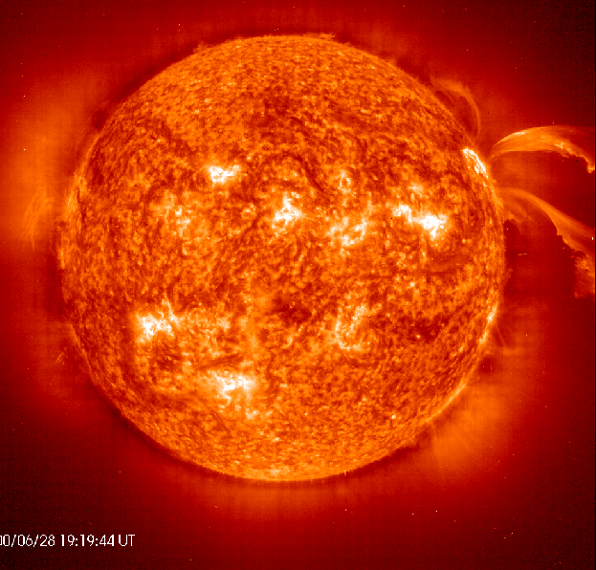
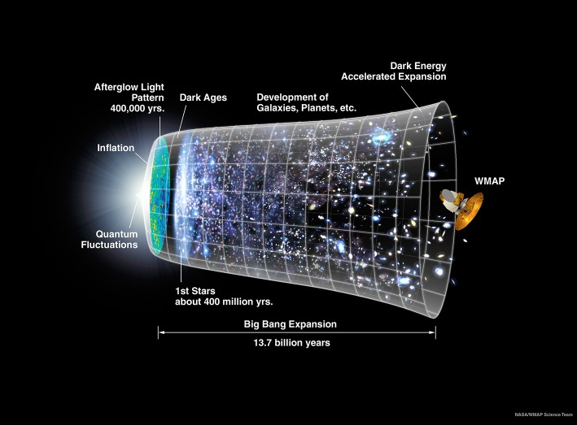
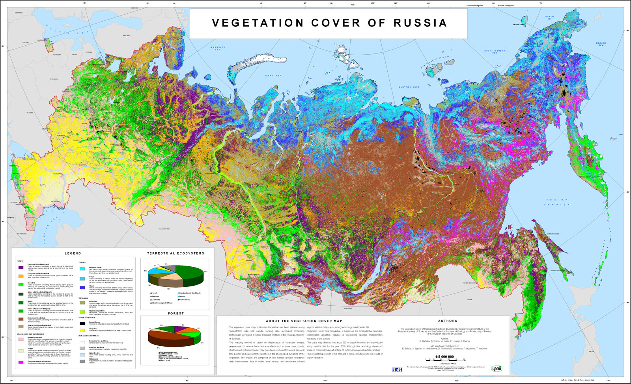
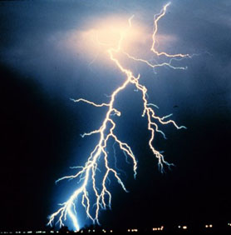
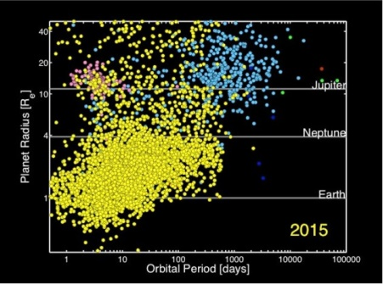
Космос XXI века
Новая наука
Новая физика и космология
Поиск жизни
Земля, как космическая экосистема
Освоение космоса

Slide 6

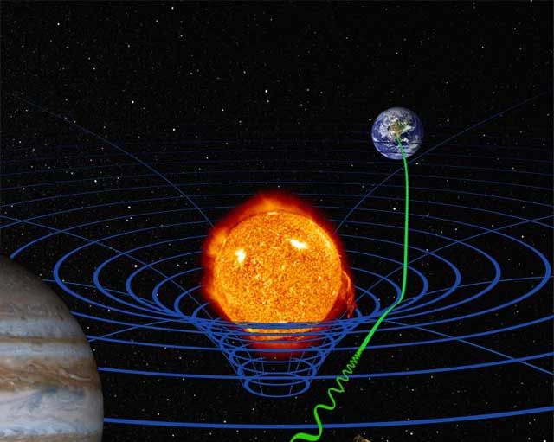
Космос XXI века
Цивилизация начала XXI века основана на открытиях физики XIX и XX вв
Следующий качественный этап развития возможен только на основе новых неизвестных сейчас физических законов
Первые шаги к технологиям XXII века:
темная материя и темная энергия
космологические теории
проверка теорий элементарных частиц
электромагнетизм
теория относительности
квантовая теория

Slide 7
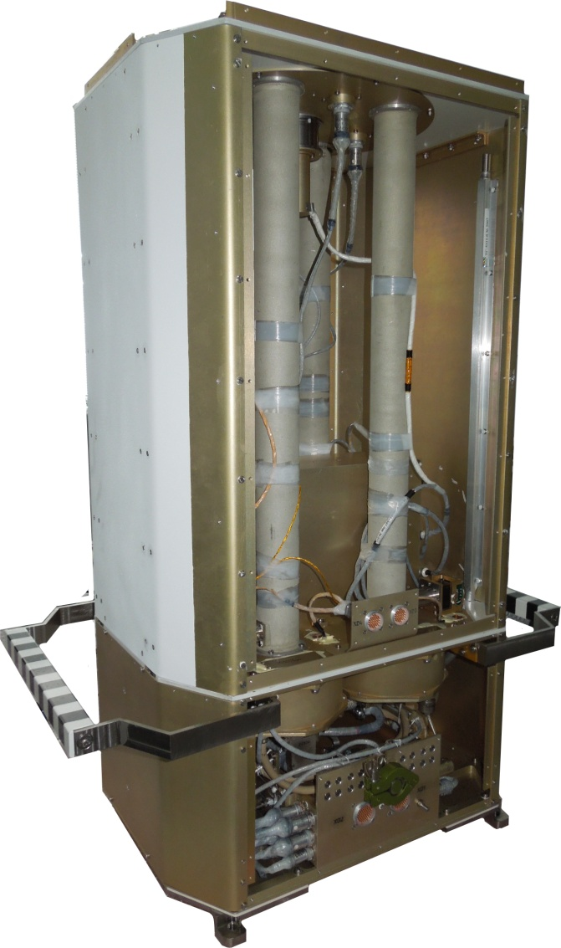
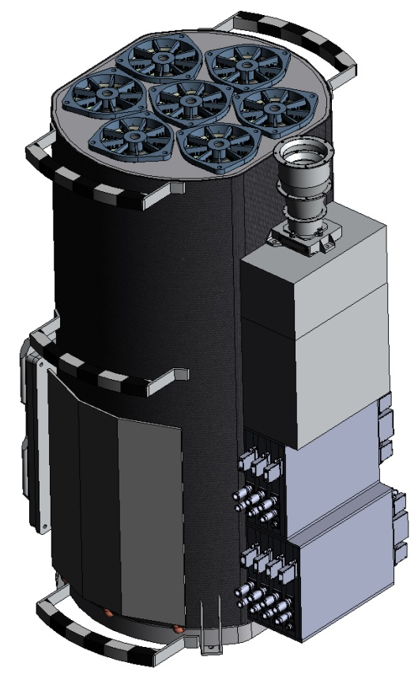
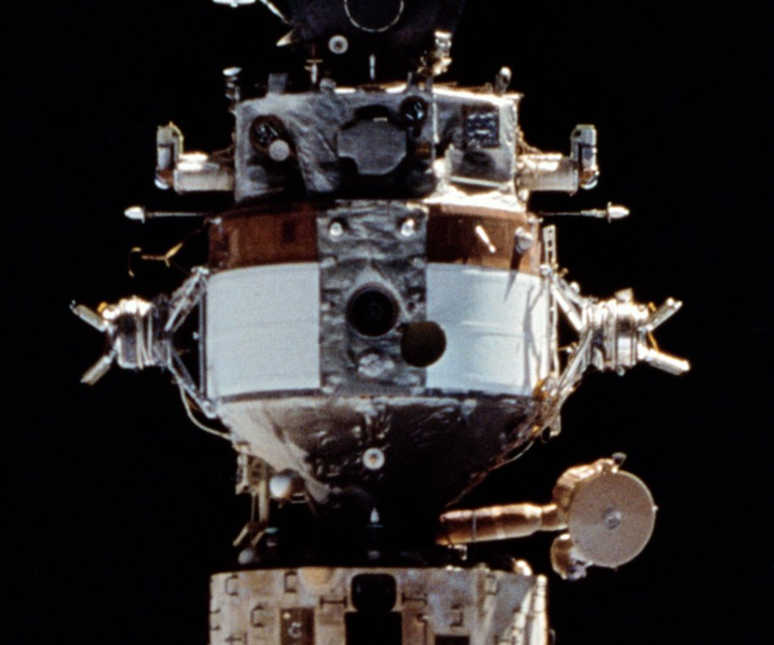
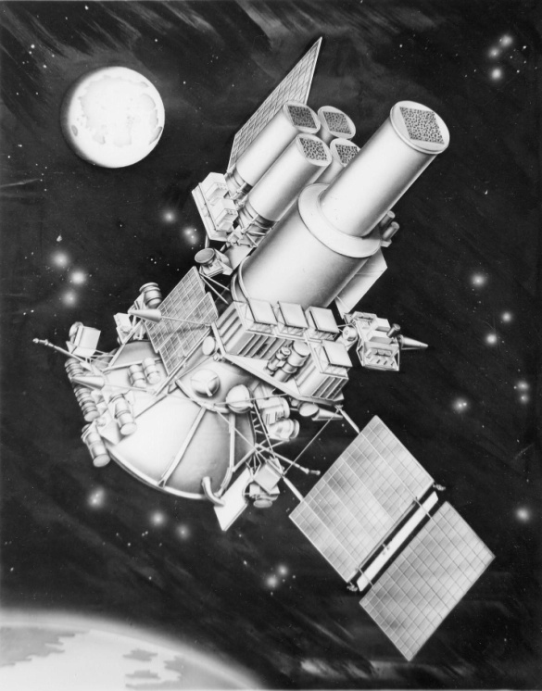
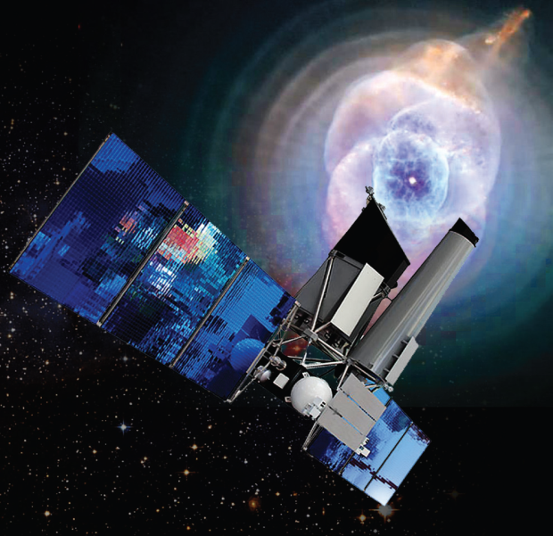
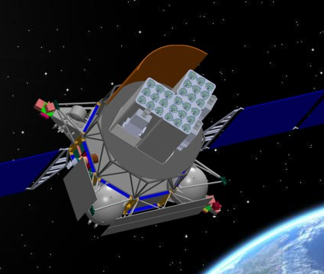
В поисках новой физики
Энергичные объекты во Вселенной – нейтронные звезды и черные дыры
Темная материя и темная энергия
МВН, 2024,
МКС,
МВН-2, РОС
Pulsar X-1 гамма-спектрометр
Мир-Квант, 1987-2001
Гранат, 1989-1999
СРГ, 2019
Гамма-400/ Спектр-Л

Slide 8
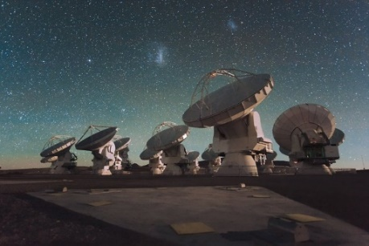
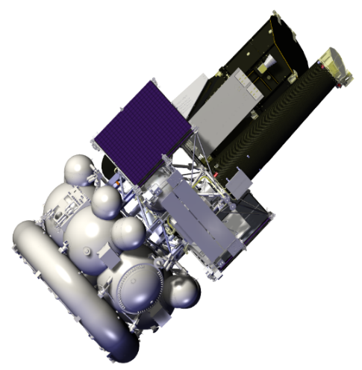
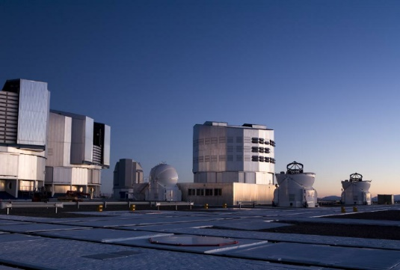
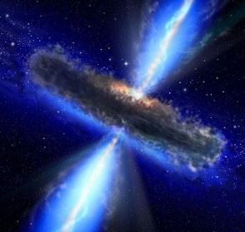
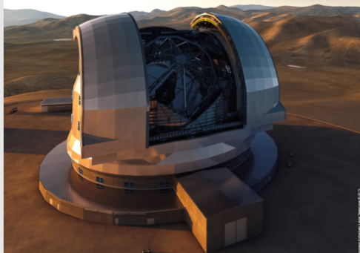
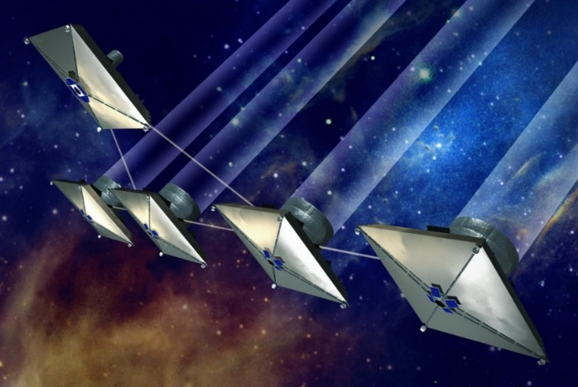
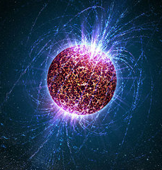
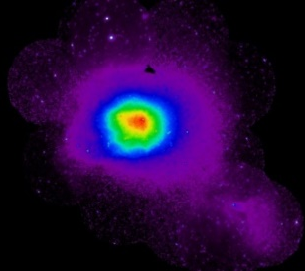
Новая физика в космосе
Спектр-РГ 2019
Следующий шаг:
системы взаимодействующих космических и наземных телескопов
рентгеновский телескоп

Slide 9
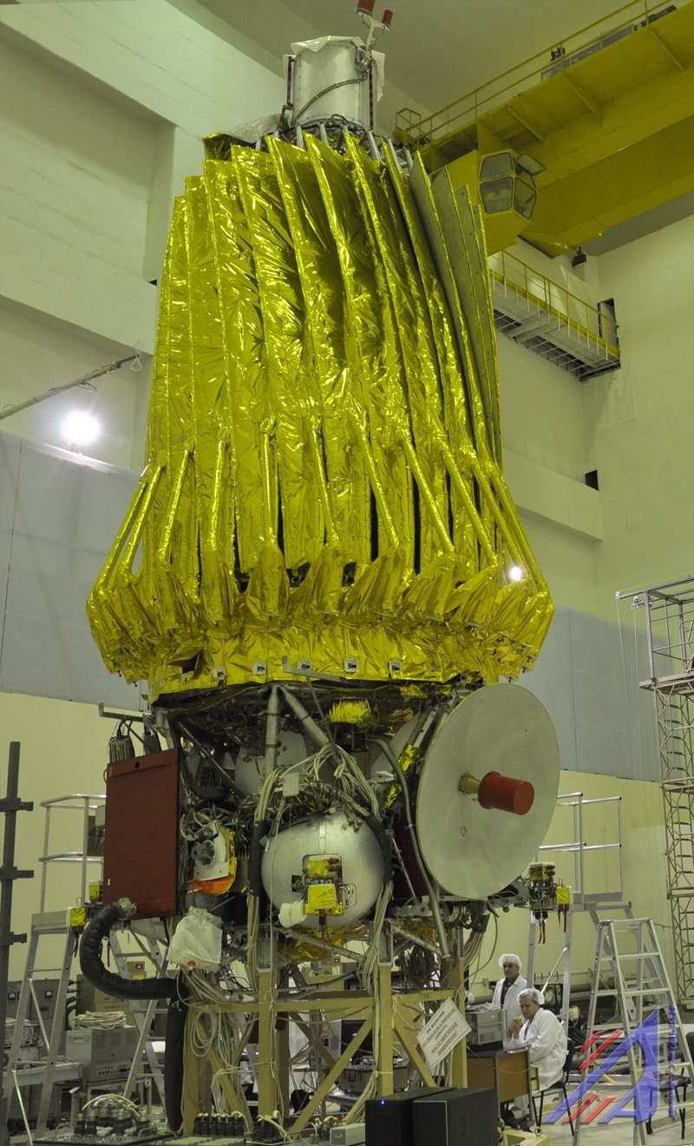
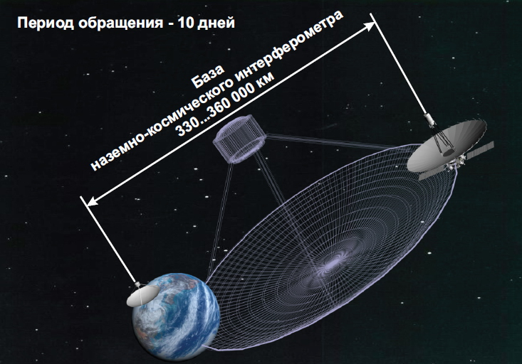
Радиоастрон

Slide 10
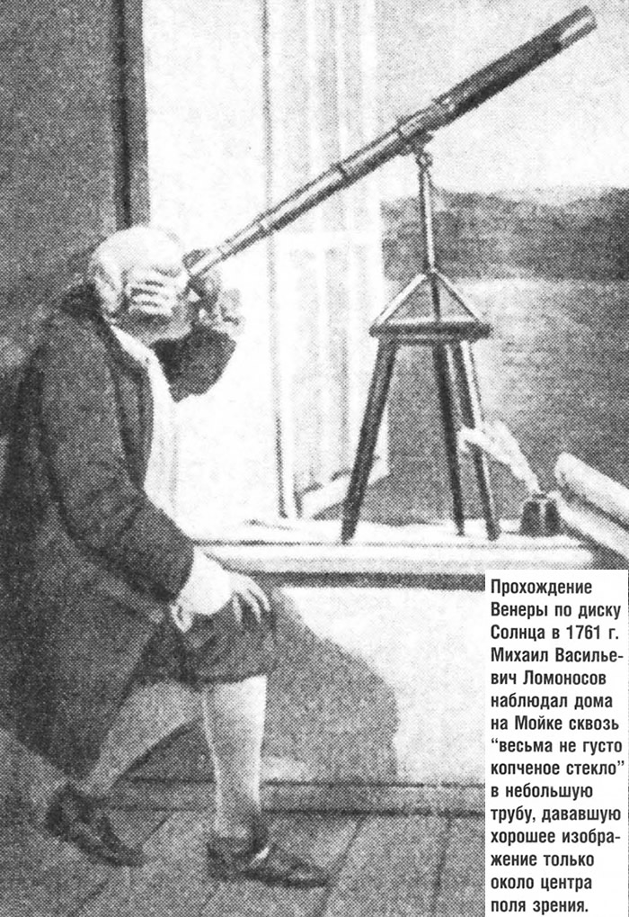

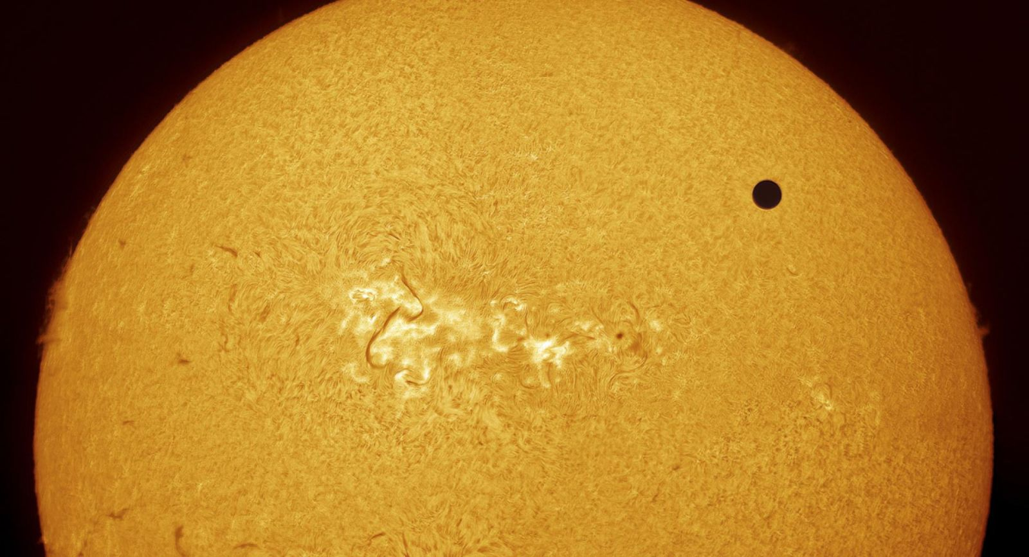
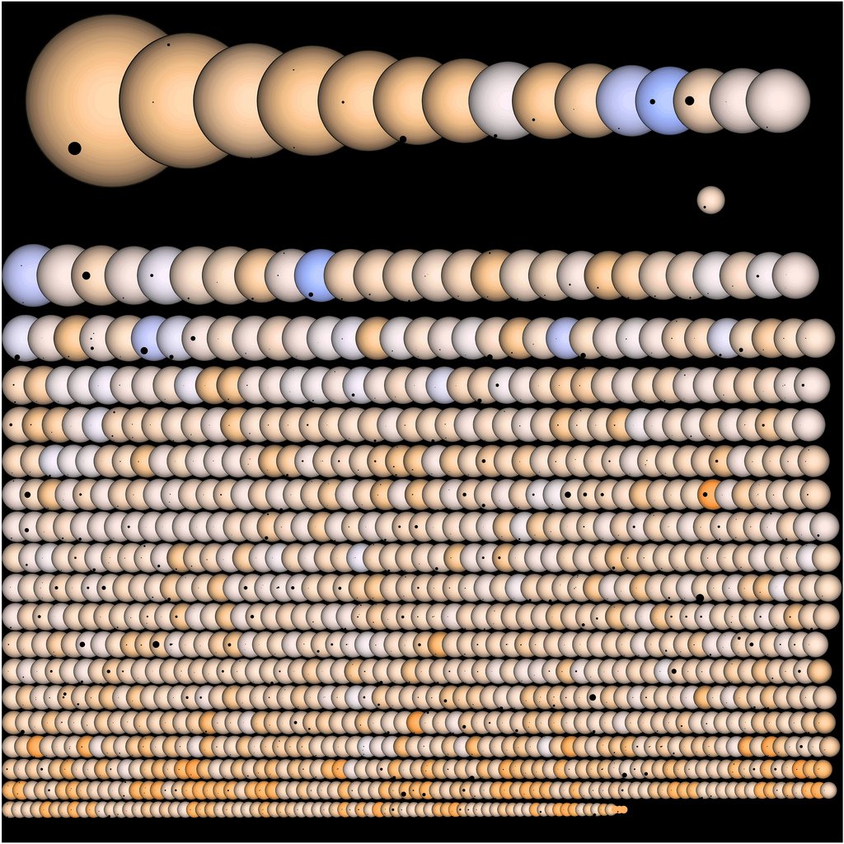
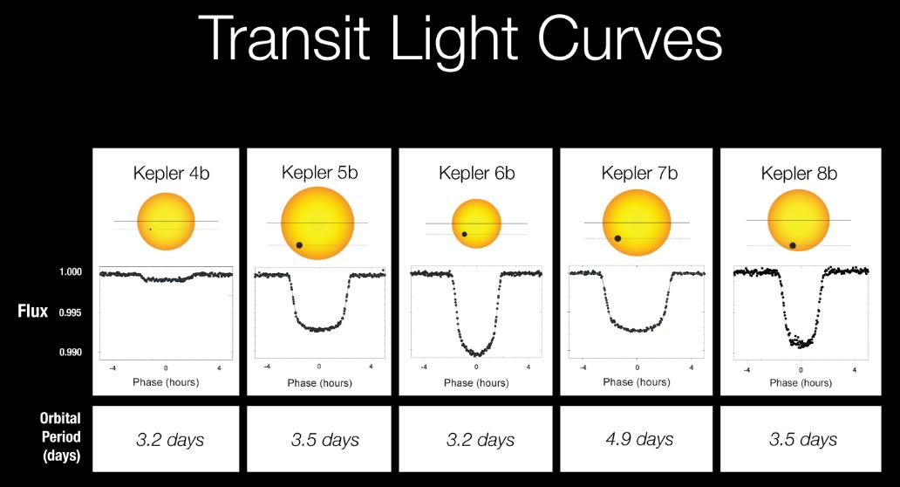
Экзопланеты
Планеты в других звездных системах
…появился на краю
Солнца пупырь…
Для открытия атмосферы Венеры М.В.Ломоносов применил метод транзитов которым в 21 веке было открыто большинство экзопланет
26.05.1761
Транзит Венеры по диску Солнца 6.06.2012г.
Исследовано меньше 0.01% звезд нашей галактики
и уже найдено более 5000 планет.
В среднем три планеты на одну звезду.

Slide 11
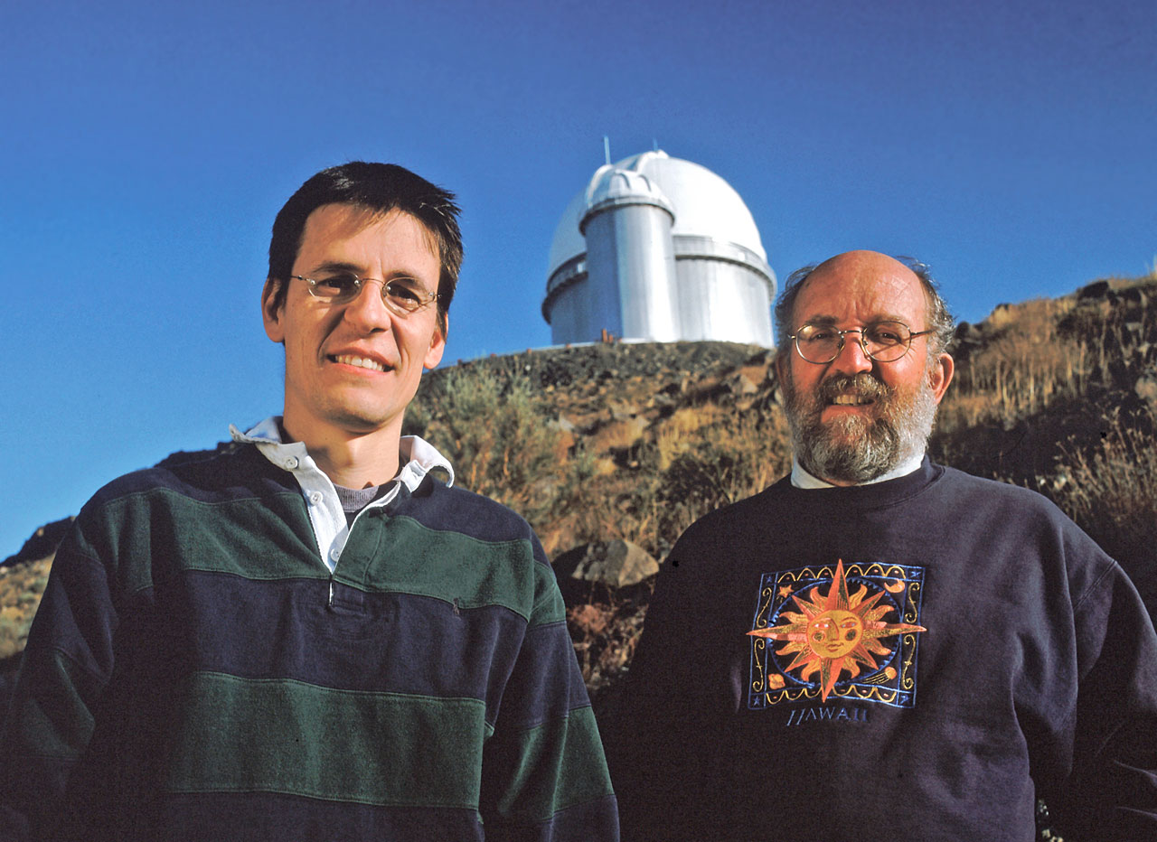
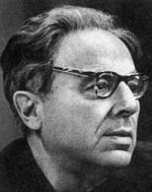
Экзопланеты – в поисках жизни
И. Шкловский
1916-1985
О возможной уникальности разумной жизни во Вселенной.
М. 1976
Первая экзопланета у «нормальной» звезды
(51 Pegasus b)
Michel Mayor and Didier Queloz
распространенность планет
вероятность появления жизни

Slide 12
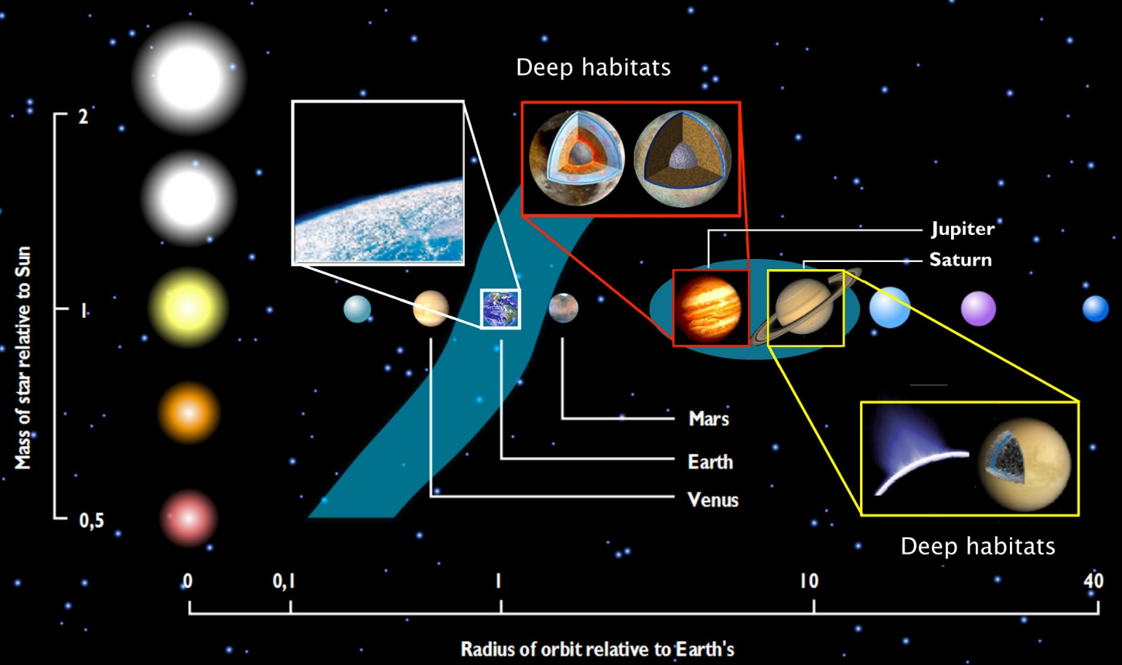
Обитаемость Солнечной системы
Необходимые элементы
Вода
Элементы Периодической таблицы
Энергия
Время
Атмосфера
Тектоника
Гравитация
Магнитные поля

Slide 13
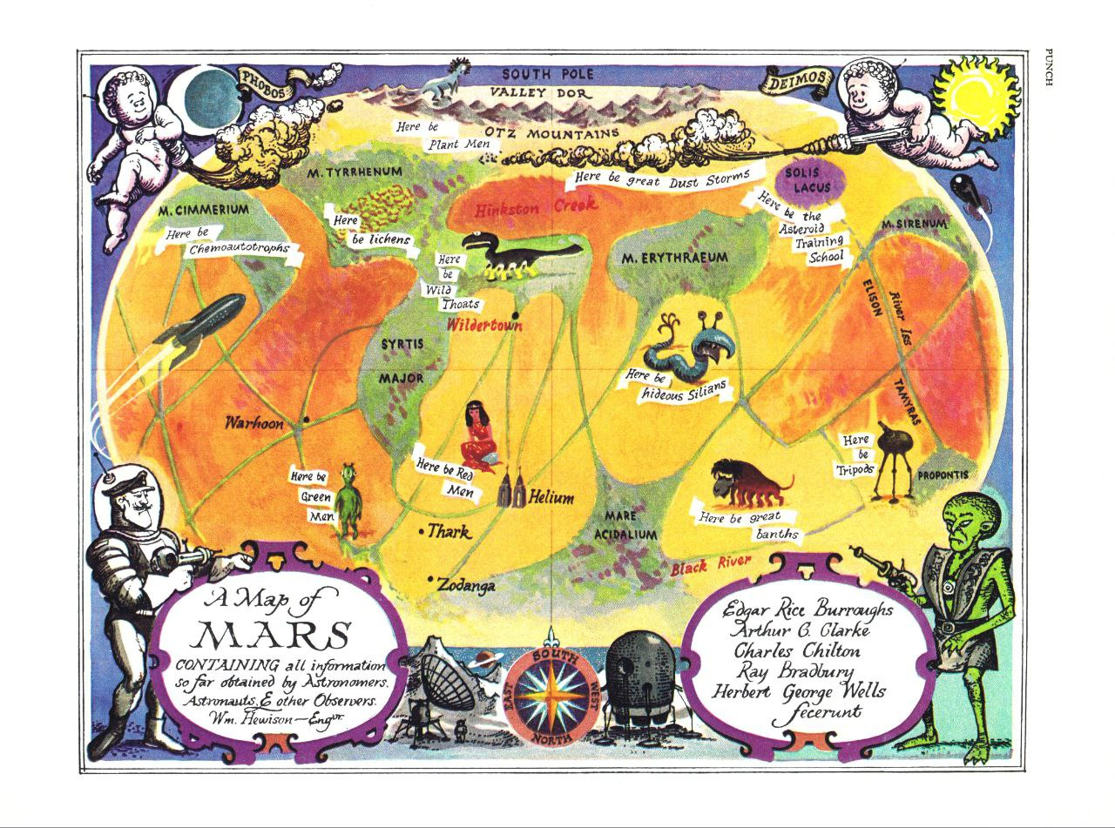
Марс – в поисках жизни

Slide 14
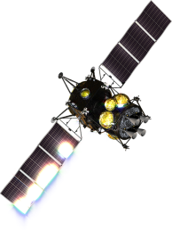
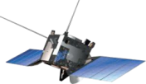
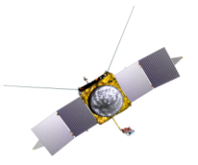
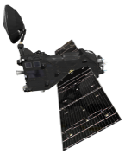
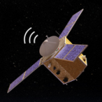
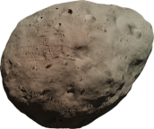
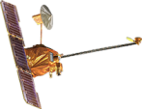
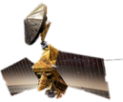

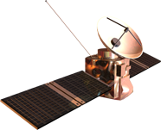
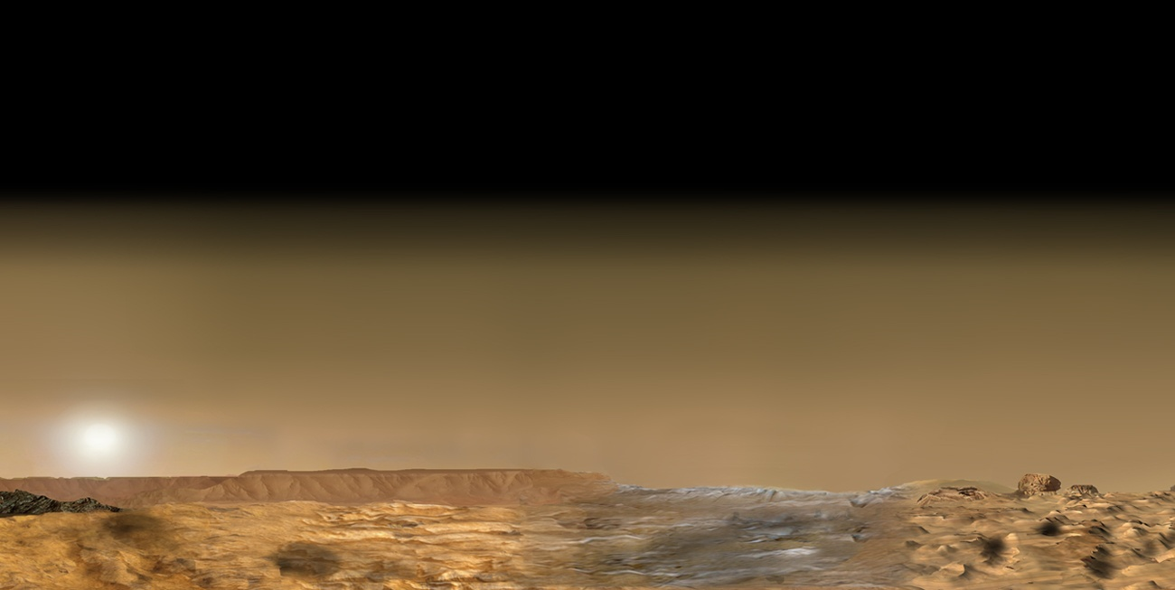
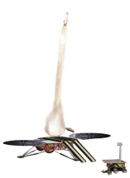
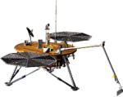
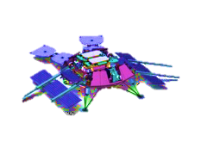
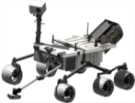
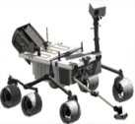


Состояние исследований Марса
Работающие миссии
Запуски 2020
2022
2024 и далее
MAVEN
Areonomy (NASA)
Mars Express (ESA)
MMX
(Mars Moon eXploration)
(JAXA), 2024
Emirates
Mars Mission
Mars Odyssey (NASA)
Фобос
MRO
(NASA)
Mangalayan
(India)
Exomars Trace Gas orbiter
(ESA-Роскосмос)
Mars Sample Return
NASA+ 2028?
Тяньвэнь-3
Китай 2030?
↑
Тяньвэнь-1
(Китай)
↓
ExoMars rover
(ESA) 2029?
Curiosity (NASA)
InSight
(NASA-CNES-DLR)
Perseverance (NASA)
Zhurong-Чжужун
ExoMars
Посадочная платформа

Slide 15





Планируемые проекты по исследованию Венеры
Страна | Проект | Год запуска | Описание
 | RocketLab (частная миссия) | 2023? | Исследование вертикальной структуры атмосферы со спускаемого аппарата
 | VOICE | 2026 | Исследование атмосферы с орбиты, радарная съемка поверхности
 | Shukrayaan-1 | (2026) | Исследование атмосферы и магнитосферы с орбиты, радарная съемка поверхности
 | VERITAS | 2028 | Радарная съемка поверхности с орбиты
 | DAVINCI | 2029 | Исследование вертикальной структуры атмосферы со спускаемого аппарата
 | Венера-Д | 2029 | Исследование: атмосферы с орбиты, атмосферы in situ (вертикальная и горизонтальная структура), поверхности в районе посадки
 | EnVision | 2031 | Исследование атмосферы с орбиты, радарная съемка поверхности
Исследования, проводимые ПМ и АМ «Венеры-Д» являются уникальными и не решаются другими заявленными миссиями

Slide 16
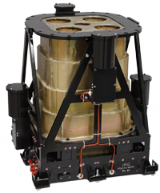

Новая Луна XXI века
вода на Луне
лунные полюса как место для лунных баз
Редкие металлы на Луне:
Данные проекта НАСА «Лунар Проспектор»:
Распространенность тория в лунном реголите отображает наличие в нем редкоземельных металлов - эти элементы имеют большое промышленное значение.
Глобальная разведка лунных ресурсов будет продолжена в российском перспективном проекте ЛУНА-26
LEND/LRO, 2009

Slide 17


Обсерватория на Луне
Отсутствие облаков
Отсутствие атмосферных помех и засветки
Возможность непрерывных наблюдений
Медленное перемещение звезд по небу –
возможность длительных экспозиций
Радио-телескоп на обратной
стороне Луны –
защита от всего радиоизлучения
от Земли (основная проблема
наблюдательной радиоастрономии)

Slide 18





Влияние космических лучей
Грозы - атмосфера
Интенсивность зависит от солнечной активности
Корреляция между потоком и облачностью
TGF

Slide 19



Проект конфигурации российской орбитальной станции
Конфигурация РОС (по материалам эскизного проекта
КК РОС разработки ПАО «РКК «Энергия»)
Наклонение 96,8°: полный обзор Земли, включая северный морской путь
(с РС МКС – 51,6° – обзор Земли – до 78%, в т.ч. до 10% территории России)
Условия на РОС – приближенные к дальнему космосу
(до 25% времени каждого витка)

Slide 20

Орбитальный комплекс (ОК) «Нуклон»
1. Транспортно-энергетический модуль (ТЭМ) с ядерной энергоустановкой (ЯЭУ)
2. Модуль полезной нагрузки (МПН)
Масса: 38 тонн
Мощность: 500 кВт

Slide 21




Исследования спутников Юпитера

Slide 22

Освоение космоса
Естественная экспансия человечества, биосферы в целом
освоение Сибири и полярной зоны России началось 500 лет назад,
но привело к качественному скачку только в XIX и XX веке
Энергия цивилизации
начало XX века 30 ЭДж/год
начало XXI века 450 ЭДж/год
начало XXII века ?
потенциал солнечной
энергетики на Земле 3000 ЭДж/год
(0.1%)
Освоение космоса необходимо продолжать

